Slide 1
«Кейс заданий № 10 по информатике, вызывающие затруднения при подготовки к ОГЭ»
Муниципальное казенное общеобразовательное учреждение
Венгеровская средняя общеобразовательная школа № 2
Подготовила: Князева И.А., учитель информатики
Венгерово, 2024

Slide 2
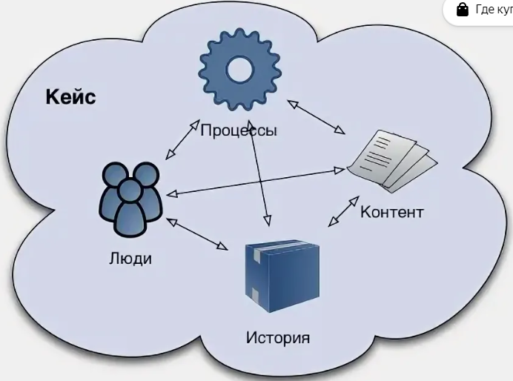
Что такое кейс?

Slide 3
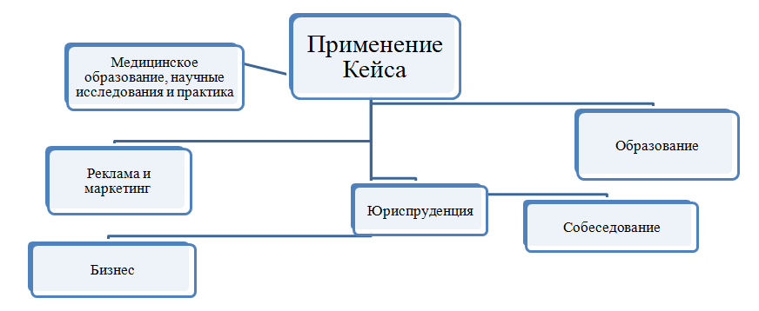

Slide 4

В образовании

Slide 5
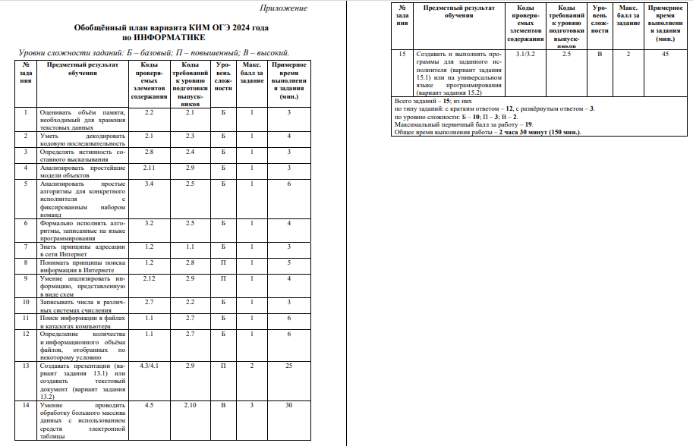

Slide 6
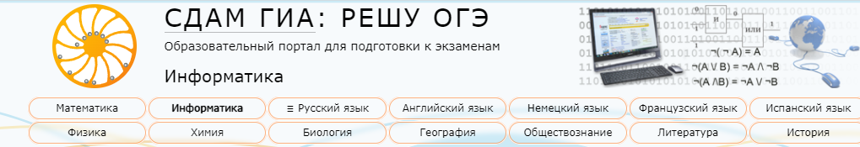
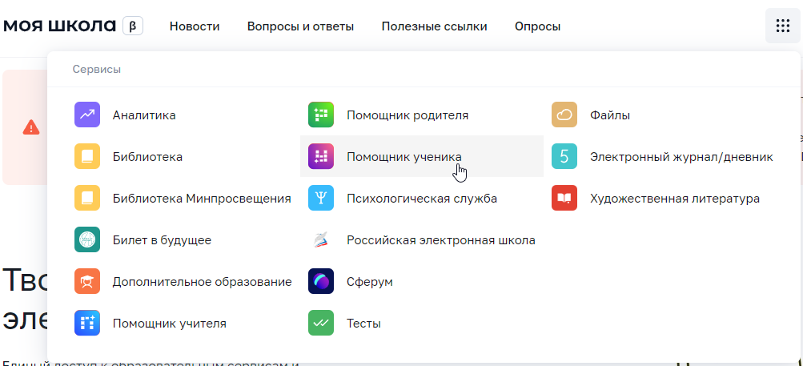
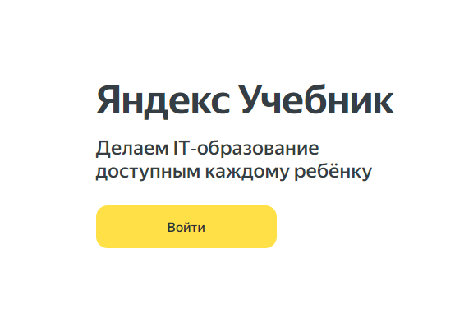
Задания вызывают затруднения: № 3, 5, 6, 9, 10.

Slide 7
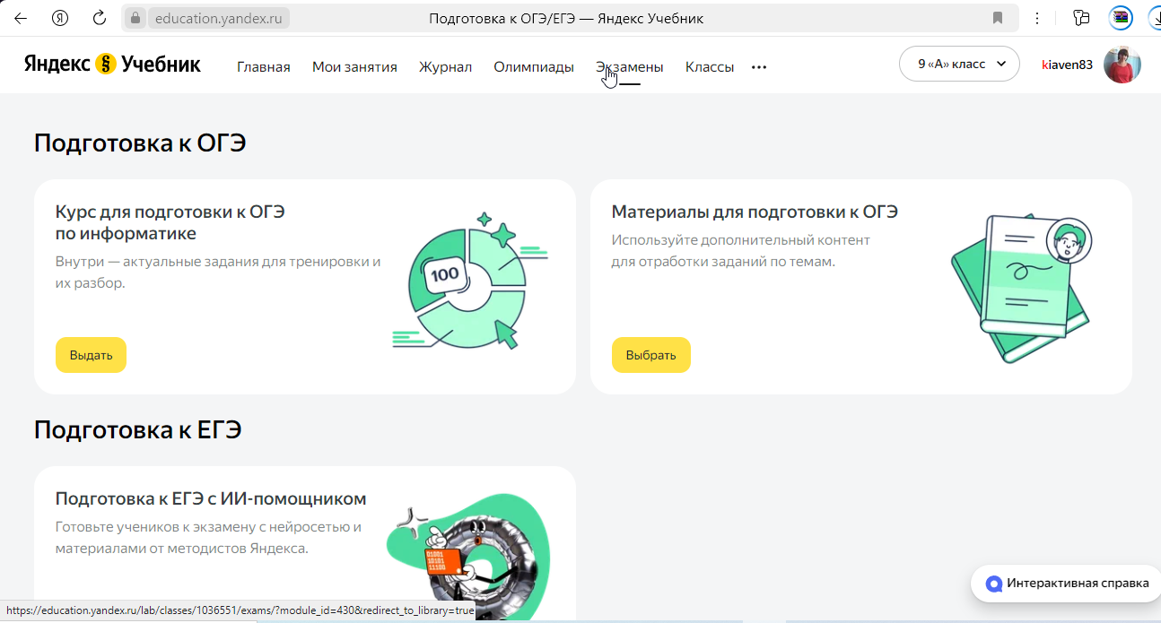
Яндекс. учебник

Slide 8
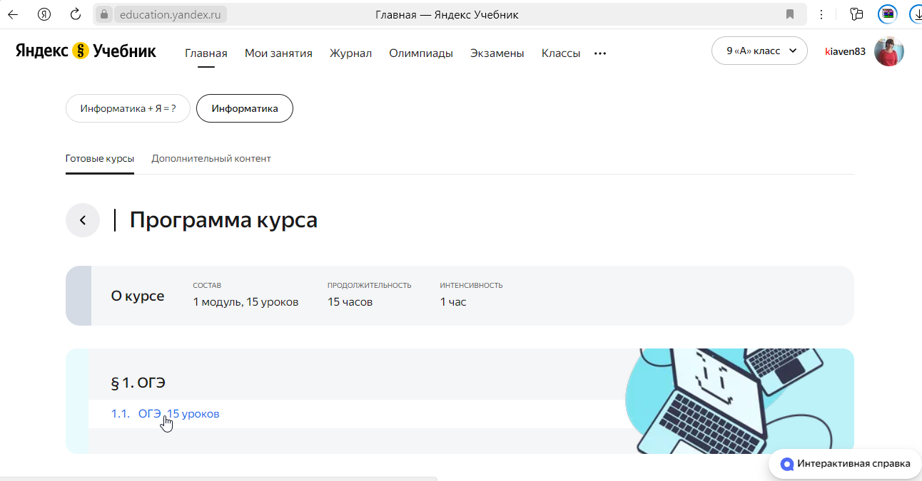

Slide 9
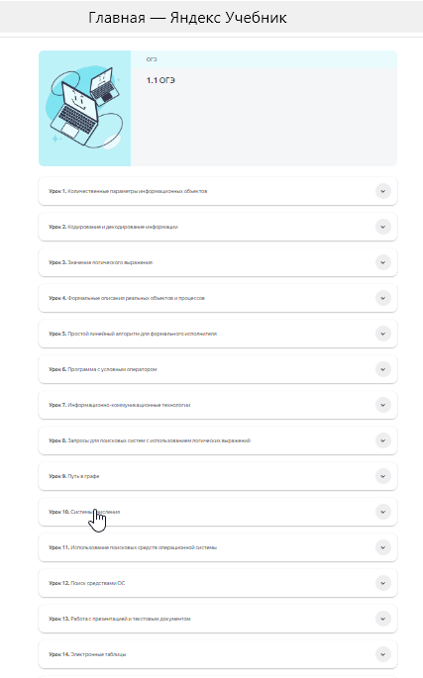

Slide 10
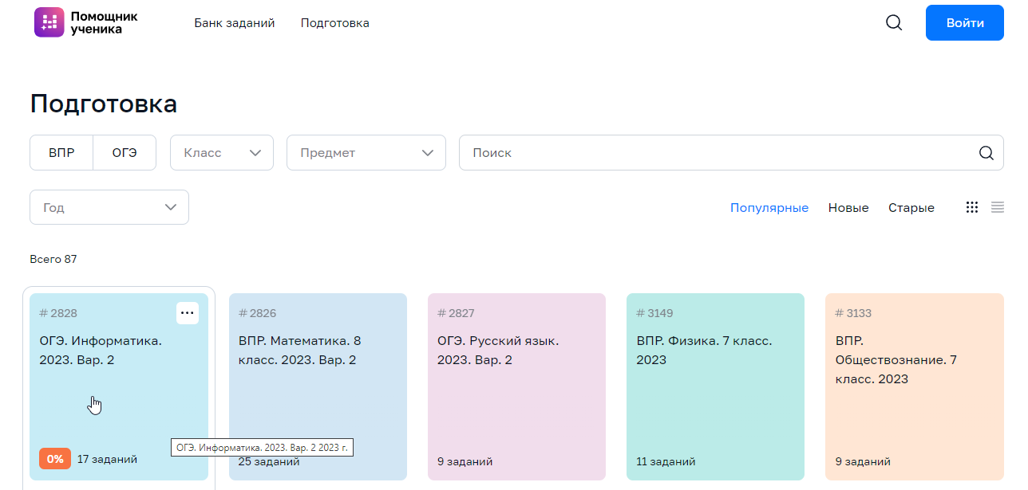
Моя школа

Slide 11
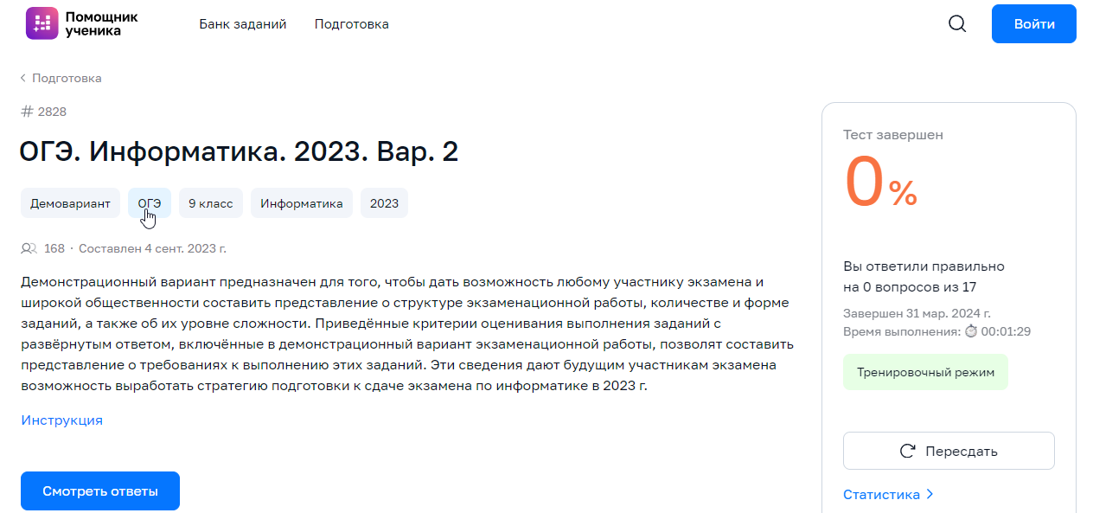

Slide 12
Разбор заданий
https://labs-org.ru/oge/
https://code-enjoy.ru/oge_po_informatike_2023_zadanie_10_sistemi_schisleniya/

Slide 13
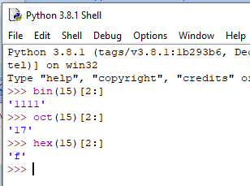
Из 10СС в 2СС, 8СС, 16СС

Slide 14

Из 2СС, 8СС, 16СС

Slide 15
Спасибо за внимание!

